Slide 1
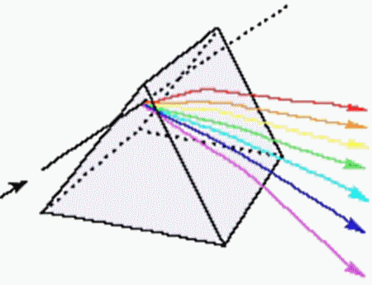
Призма

Slide 2
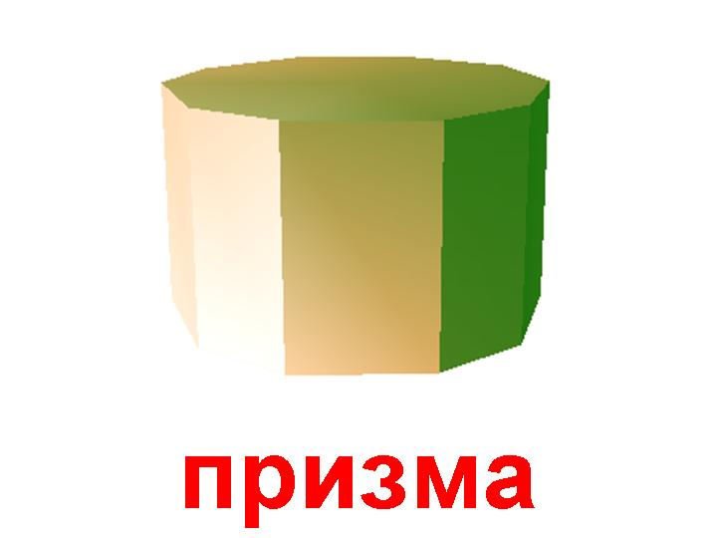
Призма - это многогранник, который состоит из двух плоских равных многоугольников с соответственно параллельными сторонами, и из отрезков,
соединяющих соответствующие точки этих многоугольников.

Slide 3
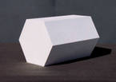
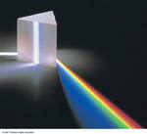
ШЕСТИУГОЛЬНАЯ ПРИЗМА
Дисперсия света в призме

Slide 4
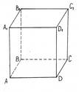
Параллелепипед (от греч. παράλλος — параллельный и греч. επιπεδον — плоскость) — призма, основанием которой служит параллелограмм.

Slide 5
Типы параллелепипеда
Различается несколько типов параллелепипеда:
Прямоугольный параллелепипед - это параллелепипед, у которого все грани прямоугольники;
Прямой параллелепипед - это параллелепипед, у которого 4 боковые грани прямоугольники;
Куб - это прямоугольный параллелепипед с равными измерениями. Все шесть граней куба - равные квадраты

Slide 6
Прямоугольный параллелепипед
Площадь боковой поверхности S_{б}=P осн* h, где h – высота параллелепипеда.
Площадь полной поверхности S_{п}= S бок + 2Sосн.
Объем V=abc, где a,b,c - измерения прямоугольного параллелепипеда

Slide 7
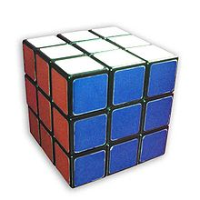
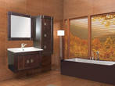
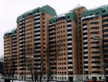

Slide 9
КОНЕЦ

